Slide 1
«советский МОДЕРНИЗМ»
Цель: знакомить детей с архитектурой времени советской застройки в Екатеринбурге.
Задачи:
Образовательные:
-формировать представление детей об архитектуре родного города.
-обучать детей отличать постройки выполненные в стиле советского модернизма, на примере кинотеатра «Космос».
-Познакомить с именем Белянкина Г.И..
Развивающие:
-формировать понимание, что такое архитектура;
-способствовать развитию мышления;
-развивать мелкую моторику.
Воспитывающие:
воспитывать интерес к искусству в окружающем мире.
любовь к родному городу.
Виды деятельности: конструктивная.
Методы: наглядный, практический, словесный.
Методические приемы: демонстрации и показа способов действий.
Материалы: демонстрационный материал; конструктор.

Slide 2
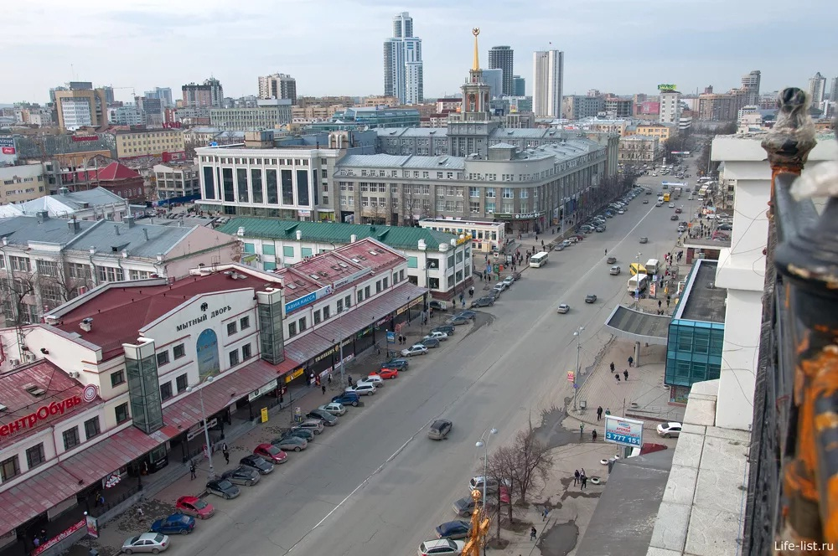
АРХИТЕКТУРА — есть повсюду, она окружает нас, мы гуляем вокруг нее и любуемся ей, мы ходим рядом с ней, заходим в сооружения архитектуры, живем в ней. Это все здания и сооружения, для жизни и деятельности человека.

Slide 3
АРХИТЕКТУРА СОВЕТСКОГО МОДЕРНИЗМА - Большие пространства и здания спроектированы с учетом их окружения - Функциональные массивные формы. - Использование облицовочных материалов (мрамор, песчаник, ракушечник, керамика) и декоративных элементов: мозаичных панно, барельефов, монументальной чеканки. - Большая плотность остекления (много больших окон).

Slide 4
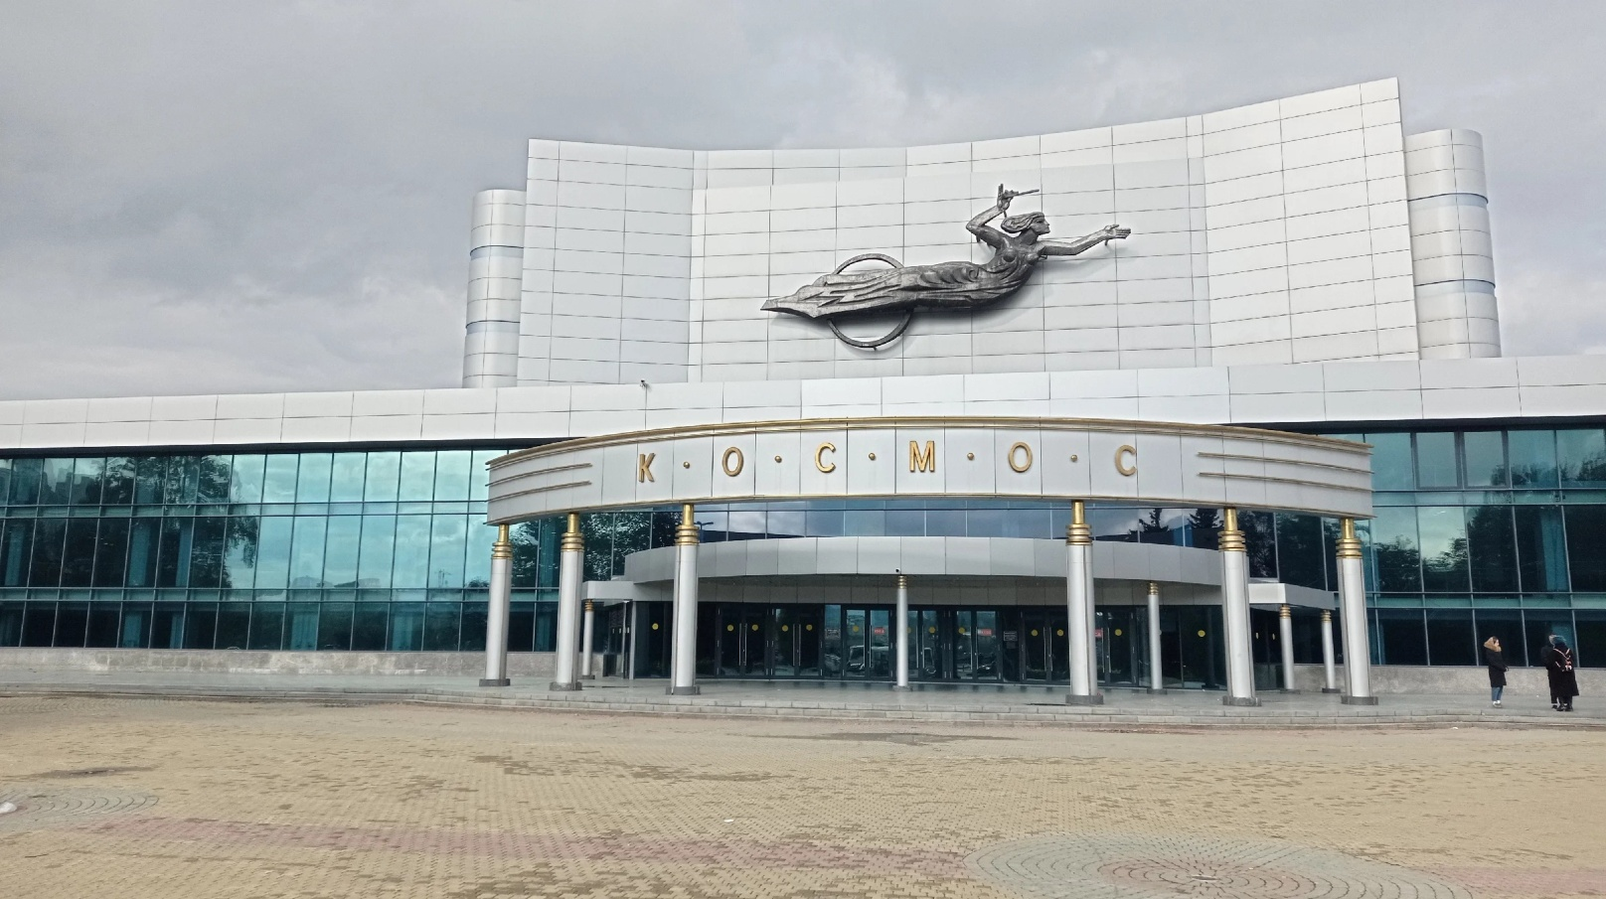
Кинотеатр «Космос» в Екатеринбурге соответствует всем этим критериям и является одним из прекраснейших проектов этого стиля..
В 1967 году был открыт кинотеатр «Космос». Екатеринбург еще не видел такого большого зала. В нем одновременно помещалось почти 2000 человек.

Slide 5
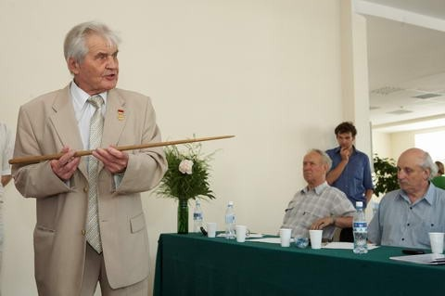
Кинотеатр «Космос» в Екатеринбурге спроектировал архитектор Белянкин. Его особенность в архитектуре это комплексное, совместное создание пространственных решений, которые создают единое пространство не только внутри нового здания, но и объединяет его с уже существующим пространством вокруг.

Slide 6
На его "архитектурном счету" много зданий. 25 декабря в 1967 году в «Космосе» состоялся первый премьерный показ. Именно этот день официально считается днем рождения самого большого кинотеатра в Екатеринбурге. Кинотеатр «Космос» брал на себя проведение как отечественных, так и Международных фестивалей. И это стало его визитной карточкой. Также «Космос» почти с самого открытия начал работать еще и в качестве концертного зала Екатеринбурга.

